Slide 1
Computer+ Kaufentscheidung
Alina

Slide 2
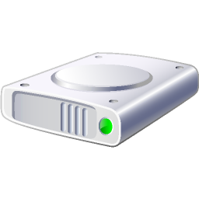
Eingabegeräte
Tastatur
Maus
Bildschirm
Mikrofon
Kamera

Slide 3
Eingabegeräte
Maus
Tastertur
Bildschirm
Mikrofon
Kamera

Slide 4
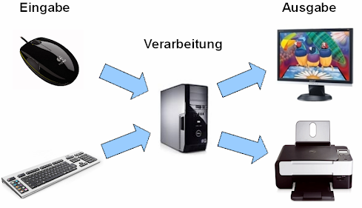
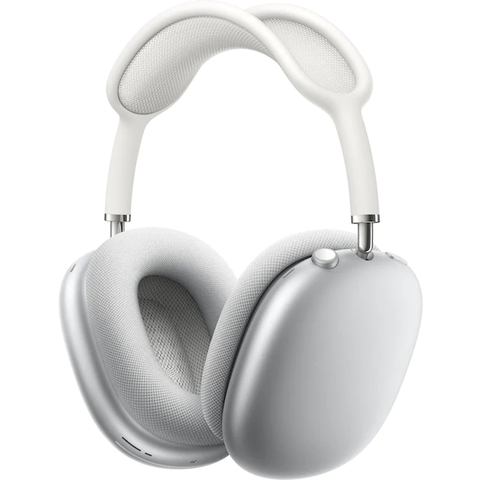
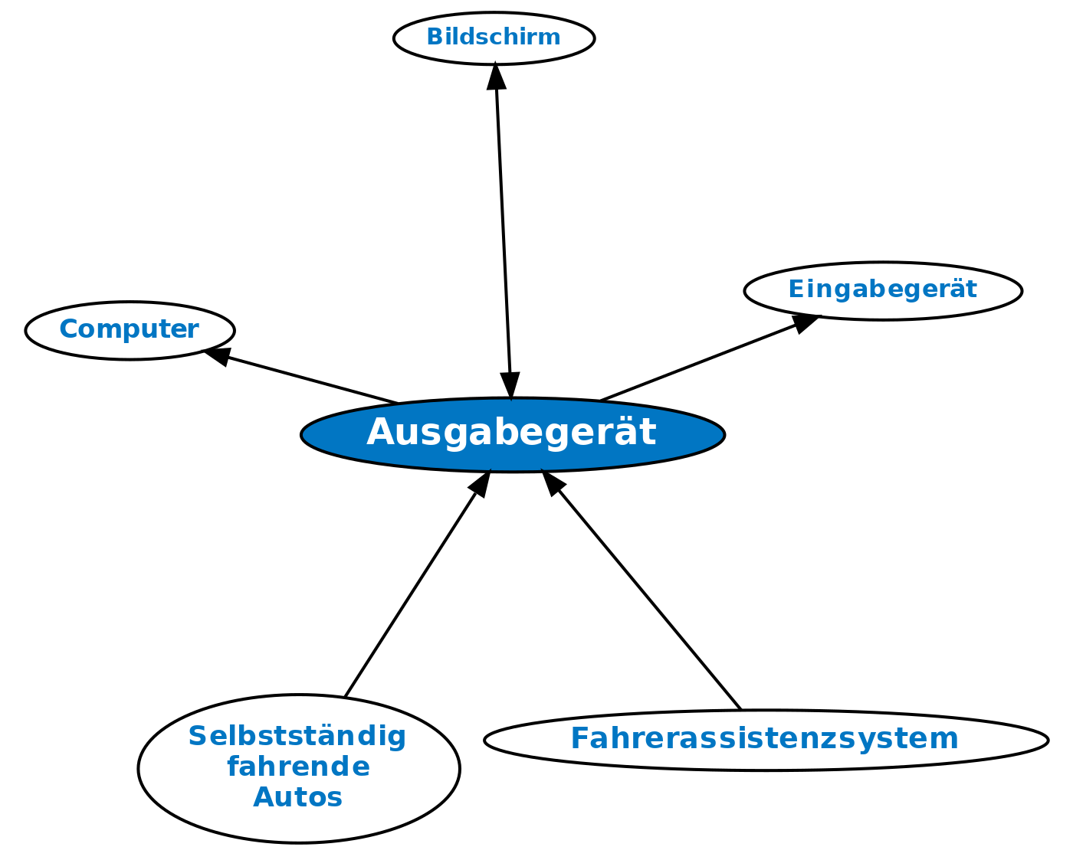
Ausgabegeräte

Slide 5
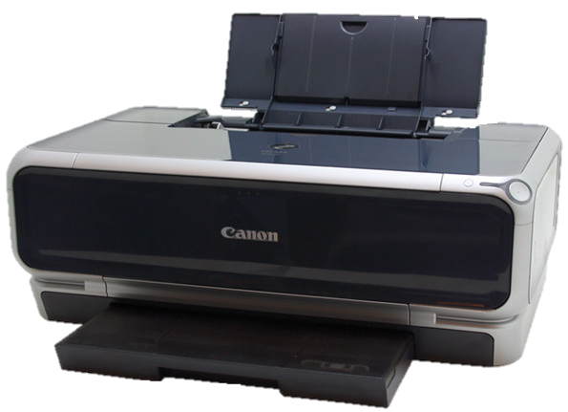
Ausgabegeräte
Lautsprecher
Projector
Drucker
Kopfhörer

Slide 6
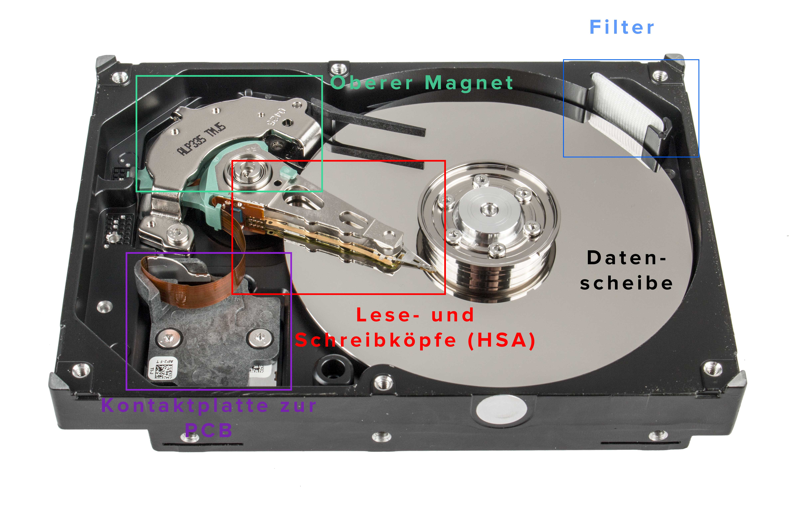
Verarbeitungsgeräte
- Prozessor
- Arbeitsspeicher
-Grafikkarte
-Festplatte

Slide 7
Verarbeitungsgeräte
Prozessor
Arbeitsspeicher
Festplatte
Grafikkarte
Motherbord

